Slide 1
3
2
6
تصحيح الرائز
تمرير الرائز
المراجعة 3
المراجعة 2
المراجعة 1

Slide 2

برمجة الأسبوع السادس
(ة)خاص بالأستاذ
الحصة 2
الحصة 1
الدرس 1
المراجعة 2
المراجعة 1
اَلأَعدادُ مِن 0 إِلى 999 (مراجعة المستلزمات)
الحصة 4
الحصة 3
تمرير الرائز
المراجعة 3
الحصة 5
تصحيح الرائز

Slide 3
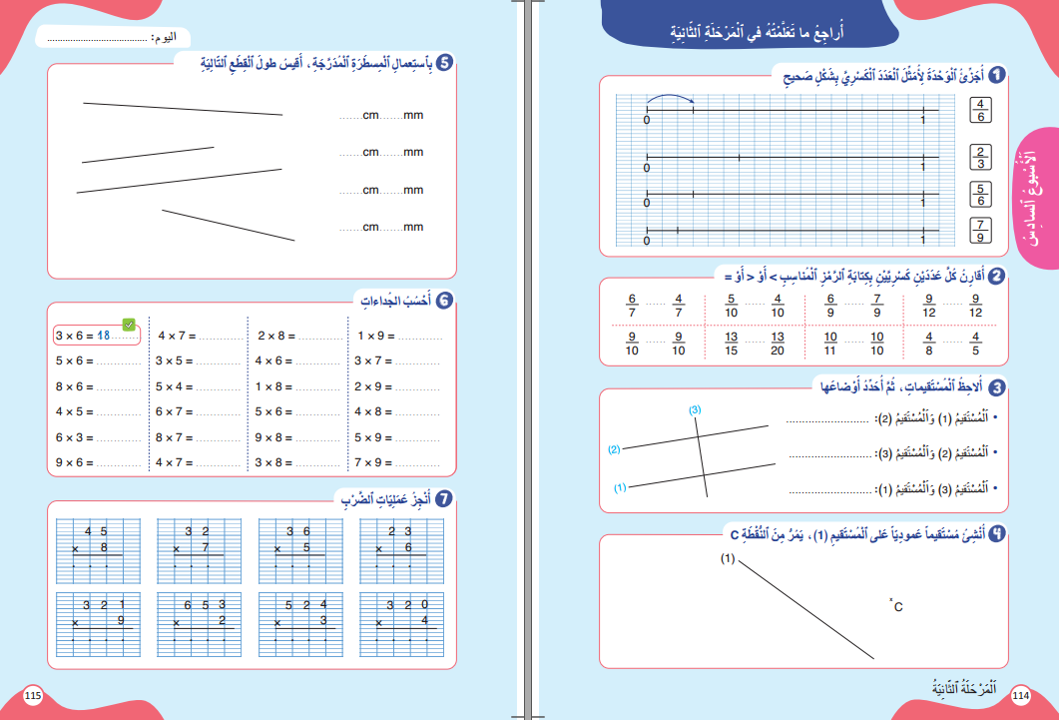
درس اليوم
(ة)خاص بالأستاذ
أراجع ما تعلمته في المرحلة الثانية (3)

Slide 4

(ة)خاص بالأستاذ
مراحل الدرس
1
الافتتاح
1
3
1
2
  المراجعة
50
1
3
اختتام الحصة
2

Slide 5
(ة)خاص بالأستاذ
عند نهاية الدرس
على الأقل 80% من المتعلمين سيكونون قادرين على:
وضع وإنجاز عمليات جمع بالاحتفاظ؛
وضع وإنجاز عمليات طرح بالمبادلة؛
حل مسائل الجزء والكل باستخدام نموذج الأشرطة.

Slide 6



اختتام الحصة
3
أنشطة المراجعة
2
افتتاح الحصة
1
    مرحباً يا أصدقاء. اليوم، سنراجع بعض الدروس السابقة.
Version provisoire pour la formation des enseignants

Slide 7

(ة)خاص بالأستاذ
افتتاح الحصة
1
الحساب الذهني

Slide 8

اختتام الحصة
3
أنشطة المراجعة
2
افتتاح الحصة
1
سنبدأ بالحساب الذهني. خذوا دفاتر البحث.
Version provisoire pour la formation des enseignants

Slide 9

اختتام الحصة
3
أنشطة المراجعة
2
افتتاح الحصة
1
لديكم دقيقة واحدة لإنجاز هذه العمليات. دوّنوا النتيجة فقط على دفاتركم.
A
5 × .. = 20
مثالٌ :
A
4
اُكْتُبوا على دَفاتِرِكُمْ:

Slide 10


اختتام الحصة
3
أنشطة المراجعة
2
افتتاح الحصة
1
عرض فيديو الحساب الذهني.
A
2 × 3 = ..
B
3 × 5 = ..
C
4 × 7 = ..
D
5 × 8 = ..
E
2 × 4 = ..
F
3 × 6 = ..
G
5 × 7 = ..
H
8 × 6 = ..

Slide 11
اختتام الحصة
3
أنشطة المراجعة
2
افتتاح الحصة
1
صححوا، لديكم دقيقة واحدة.
A
2 × 3 = 6
B
3 × 5 = 15
C
4 × 7 = 28
D
5 × 8 = 40
E
2 × 4 = 8
F
3 × 6 = 18
G
5 × 7 = 35
H
8 × 6 = 48

Slide 12
(ة)خاص بالأستاذ
  أنشطة المراجعة
2
وضع وإنجاز عمليات جمع مع الاحتفاظ؛

Slide 13

اختتام الحصة
3
أنشطة المراجعة
2
افتتاح الحصة
1
على ألواحكم، ضعوا وأنجزوا عملية الجمع التالية:
706 + 98

Slide 14
اختتام الحصة
3
أنشطة المراجعة
2
افتتاح الحصة
1
ارفعوا الالواح

Slide 15

اختتام الحصة
3
أنشطة المراجعة
2
افتتاح الحصة
1
من يقوم إلى السبورة ليضع وينجز العملية؟
706 + 98

Slide 16
اختتام الحصة
3
أنشطة المراجعة
2
افتتاح الحصة
1
صححوا.
1
1
706
+
098
804

Slide 17
اختتام الحصة
3
أنشطة المراجعة
2
افتتاح الحصة
1
ضعوا وأنجزوا عملية الجمع التالية:
527 + 184

Slide 18
اختتام الحصة
3
أنشطة المراجعة
2
افتتاح الحصة
1
ارفعوا الالواح

Slide 19
اختتام الحصة
3
أنشطة المراجعة
2
افتتاح الحصة
1
من يقوم إلى السبورة ليضع وينجز العملية؟
527 + 184

Slide 20
اختتام الحصة
3
أنشطة المراجعة
2
افتتاح الحصة
1
صححوا، من يقوم إلى السبورة ليشرح لنا كيف توصل إلى الجواب؟
1
1
527
+
184
711

Slide 21
اختتام الحصة
3
أنشطة المراجعة
2
افتتاح الحصة
1
سنبدأ بالحساب الذهني. خذوا دفاتر البحث.
Version provisoire pour la formation des enseignants

Slide 22

اختتام الحصة
3
أنشطة المراجعة
2
افتتاح الحصة
1
ضعوا وأنجزوا عمليات الجمع التالية، ثم اكتبوا المتساوية . لديكم 3 دقائق، ثم نصحح:
562 + 76
487 + 279
562 + 76 = .......
487 + 279 = .......

Slide 23
اختتام الحصة
3
أنشطة المراجعة
2
افتتاح الحصة
1
من يقوم ليضع وينجز العملية الأولى؟ الثانية؟
562 + 76
487 + 279
562 + 76 = .......
487 + 279 = .......

Slide 24
اختتام الحصة
3
أنشطة المراجعة
2
افتتاح الحصة
1
صححوا.
562 + 76
487 + 279
1
1
1
562
487
+
+
76
279
638
766
562 + 76 = 638
487 + 279 = 766

Slide 25
(ة)خاص بالأستاذ
  أنشطة المراجعة
2
وضع وإنجاز عمليات طرح لأعداد من 3 أرقام بالمبادلة

Slide 26
اختتام الحصة
3
أنشطة المراجعة
2
افتتاح الحصة
1
ضعوا وأنجزوا عملية الطرح التالية:
262 - 57

Slide 27
اختتام الحصة
3
أنشطة المراجعة
2
افتتاح الحصة
1
ارفعوا الالواح

Slide 28
اختتام الحصة
3
أنشطة المراجعة
2
افتتاح الحصة
1
من يقوم إلى السبورة ليضع وينجز العملية؟
262 - 57

Slide 29
اختتام الحصة
3
أنشطة المراجعة
2
افتتاح الحصة
1
صححوا.
5
12
262
-
57
205

Slide 30
اختتام الحصة
3
أنشطة المراجعة
2
افتتاح الحصة
1
سنبدأ بالحساب الذهني. خذوا دفاتر البحث.
Version provisoire pour la formation des enseignants

Slide 31
اختتام الحصة
3
أنشطة المراجعة
2
افتتاح الحصة
1
ضعوا وأنجزوا عمليات الطرح التالية، ثم اكتبوا المتساوية. لديكم 3 دقائق، ثم نصحح:
723 - 89
358 - 276
723 + 89 = .......
358 + 276 = .......

Slide 32
اختتام الحصة
3
أنشطة المراجعة
2
افتتاح الحصة
1
من يقوم ليضع وينجز العملية الأولى؟ الثانية؟
723 - 89
358 - 276
723 + 89 = .......
358 + 276 = .......

Slide 33
اختتام الحصة
3
أنشطة المراجعة
2
افتتاح الحصة
1
صححوا.
723 - 89
358 - 276
11
2
15
6
1
13
358
723
-
-
276
89
82
634
723 + 89 = .......
358 + 276 = .......

Slide 34
(ة)خاص بالأستاذ
  أنشطة المراجعة
2
استخدام نموذج الأشرطة لحل مسائل الكل والجزء

Slide 35
اختتام الحصة
3
أنشطة المراجعة
2
افتتاح الحصة
1
خذوا دفاتر البحث.
Version provisoire pour la formation des enseignants

Slide 36
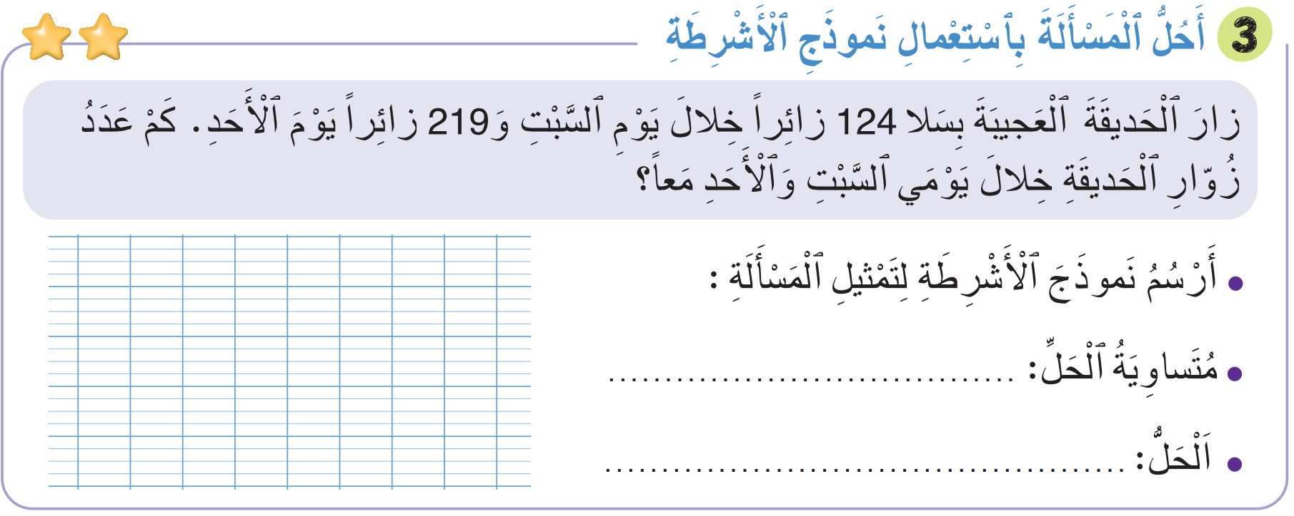
اختتام الحصة
3
أنشطة المراجعة
2
افتتاح الحصة
1
اقرؤوا المسألة ثم حلوها على دفاتر البحث. لديكم 3 دقائق ثم نصحح.
اِشْتَرَتِ الأُسْتاذَةُ فَاطِمَةُ عُلْبَةً بِهَا 112 حَبَّةَ حَلْوَى، وَوَزَّعَتْ مِنْهَا 70 حَبَّةً عَلَى تَلامِيذِهَا، وَالْبَاقِي وَزَّعَتْهُ عَلَى تَلامِيذِ الْمُسْتَوَى الرَّابِعِ. ما عَدَدُ الحَبَّاتِ الَّتِي وَزَّعَتْهَا الأُسْتاذَةُ فَاطِمَةُ عَلَى تَلامِيذِ الْمُسْتَوَى الرَّابِعِ؟

Slide 37
اختتام الحصة
3
أنشطة المراجعة
2
افتتاح الحصة
1
من يقوم إلى السبورة ليشرح لنا كيف نتوصل إلى الجواب؟
اِشْتَرَتِ الأُسْتاذَةُ فَاطِمَةُ عُلْبَةً بِهَا 112 حَبَّةَ حَلْوَى، وَوَزَّعَتْ مِنْهَا 70 حَبَّةً عَلَى تَلامِيذِهَا، وَالْبَاقِي وَزَّعَتْهُ عَلَى تَلامِيذِ الْمُسْتَوَى الرَّابِعِ. ما عَدَدُ الحَبَّاتِ الَّتِي وَزَّعَتْهَا الأُسْتاذَةُ فَاطِمَةُ عَلَى تَلامِيذِ الْمُسْتَوَى الرَّابِعِ؟

Slide 38
اختتام الحصة
3
أنشطة المراجعة
2
افتتاح الحصة
1
صححوا.
اِشْتَرَتِ الأُسْتاذَةُ فَاطِمَةُ عُلْبَةً بِهَا 112 حَبَّةَ حَلْوَى، وَوَزَّعَتْ مِنْهَا 70 حَبَّةً عَلَى تَلامِيذِهَا، وَالْبَاقِي وَزَّعَتْهُ عَلَى تَلامِيذِ الْمُسْتَوَى الرَّابِعِ. ما عَدَدُ الحَبَّاتِ الَّتِي وَزَّعَتْهَا الأُسْتاذَةُ فَاطِمَةُ عَلَى تَلامِيذِ الْمُسْتَوَى الرَّابِعِ؟
112
70
?
112 - 70 = 52
عَدَدُ الحَبَّاتِ الَّتِي وَزَّعَتْهَا الأُسْتاذَةُ
فَاطِمَةُ عَلَى تَلامِيذِ الْمُسْتَوَى الرَّابِعِ هو 63

Slide 39
اختتام الحصة
3
أنشطة المراجعة
2
افتتاح الحصة
1
اقرؤوا المسألة ثم حلوها على دفاتر البحث. لديكم 3 دقائق ثم نصحح.
فِي مَزرَعَةِ جَدِّ أَحْمَدَ، يُوجَدُ 127 شَجَرَةَ فَوَاكِهَ. 29 شَجَرَةً مِنْهَا أَشْجَارُ تُفَّاحٍ، وَ35 أُخرَى، أَشجارُ بُرْتُقَالٍ، وَالبَاقِي أَشْجَارُ زَيتونٍ. مَا عَدَدُ أَشْجَارِ الزَّيْتونِ فِي الْمَزْرَعَةِ؟

Slide 40
اختتام الحصة
3
أنشطة المراجعة
2
افتتاح الحصة
1
من يقوم إلى السبورة ليشرح لنا كيف نتوصل إلى الجواب؟
فِي مَزرَعَةِ جَدِّ أَحْمَدَ، يُوجَدُ 127 شَجَرَةَ فَوَاكِهَ. 29 شَجَرَةً مِنْهَا أَشْجَارُ تُفَّاحٍ، وَ35 أُخرَى، أَشجارُ بُرْتُقَالٍ، وَالبَاقِي أَشْجَارُ زَيتونٍ. مَا عَدَدُ أَشْجَارِ الزَّيْتونِ فِي الْمَزْرَعَةِ؟

Slide 41
اختتام الحصة
3
أنشطة المراجعة
2
افتتاح الحصة
1
صححوا.
فِي مَزرَعَةِ جَدِّ أَحْمَدَ، يُوجَدُ 127 شَجَرَةَ فَوَاكِهَ. 29 شَجَرَةً مِنْهَا أَشْجَارُ تُفَّاحٍ، وَ35 أُخرَى، أَشجارُ بُرْتُقَالٍ، وَالبَاقِي أَشْجَارُ زَيتونٍ. مَا عَدَدُ أَشْجَارِ الزَّيْتونِ فِي الْمَزْرَعَةِ؟
127
29 + 35 = 64
29
35
?
127 - 64 = 63
عَدَدُ أَشْجَارِ الزَّيْتونِ فِي الْمَزْرَعَةِ هو 63

Slide 42
(ة)خاص بالأستاذ
اختتام الدرس
5

Slide 43


اختتام الدرس
اختتام الحصة
أنشطة المراجعة
افتتاح الحصة
6
3
2
1
إلى اللقاء. في الحصة القادمة، سنقوم بتصحيح الأنشطة المنجزة في المنزل.

Slide 44

(ة)خاص بالأستاذ
بناء على إنجازات المتعلمين خلال أنشطة المراجعة
ما تقديرك لنسب التحكم في أهداف الدروس المراجعة؟
تسجل النسب على صفحة اليوم من مذكرة الأستاذ.

